Slide 1
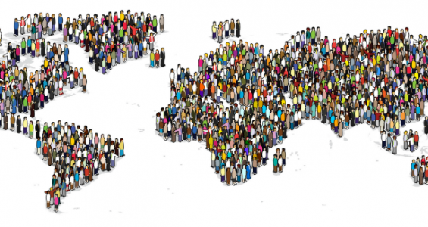
Stanovništvo i razvijenost na Zemlji

Slide 2
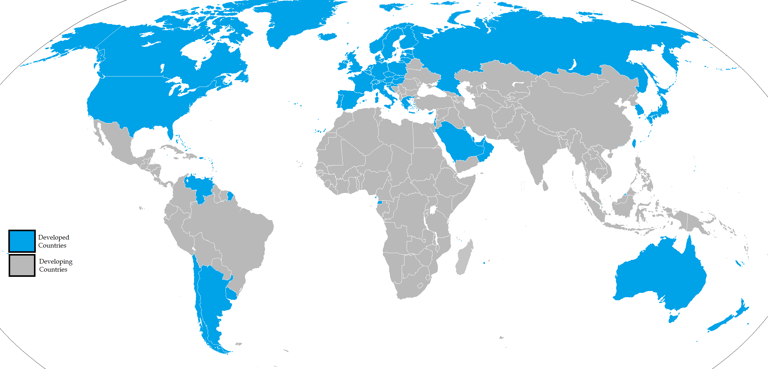
Gospodarska razvijenost
s obzirom na gospodarsku razvijenost razlikujemo:
nerazvijene
razvijene zemlje
Razvijene zemlje
Zemlje u razvoju

Slide 3
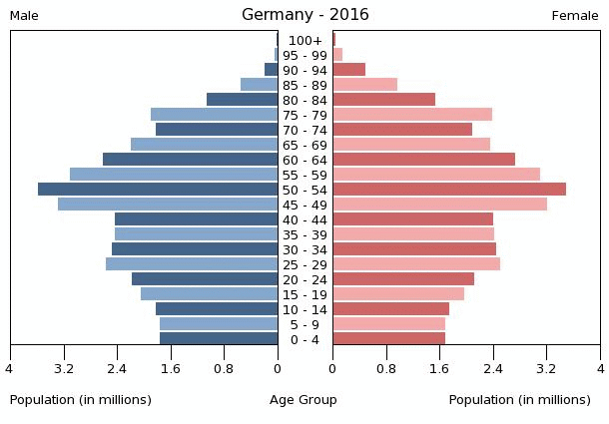
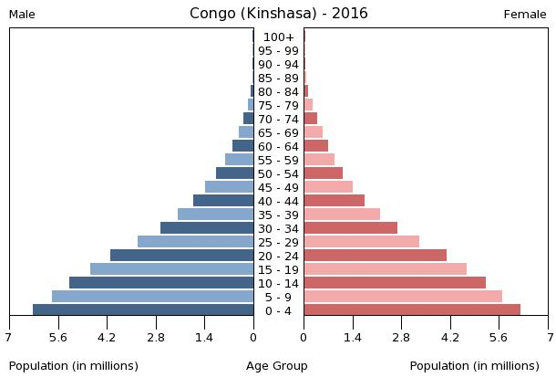
Nerazvijene zemlje
uglavnom poljoprivredne zemlje
viša stopa rodnosti, smrtnosti, prirodnog prirasta i infantilnog mortaliteta (smrtnost dojenčadi)
prevladava mlado stanovništvo
nesklad između rasta gospodarstva i broja stanovnika - sporiji razvoj industrije i poljoprivrede od rasta broja stanovnika
negativna migracijska bilanca (ljudi odlaze trbuhom za kruhom)
Njemačka
Kongo
staro
zrelo
mlado

Slide 4
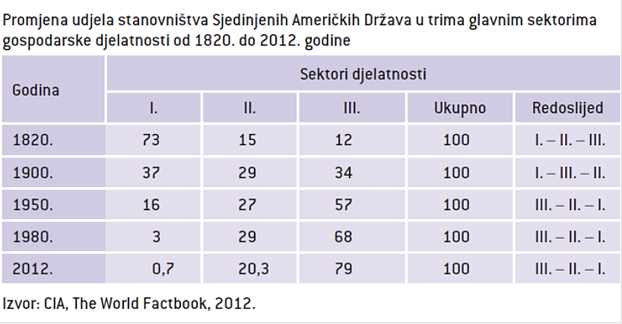
Nerazvijene zemlje
Njemačka
Kongo
industrijalizirane zemlje
najmanji broj stanovništva radi u primarnim, a najviše u sekundarnim, te još više u tercijarnim (uslužnim) djelatnostima
niža stopa prirodnog prirasta, niža stopa rodnosti i infantilnog mortaliteta, visoka stopa smrtnosti starog stanovništva (radi većeg broja starijih u populaciji)
mali udio mladog a veliki udio starog stanovništva
pozitivna migracijska bilanca (privlače radnu snagu)
brži razvoj industrijske i poljoprivredne proizvodnje od rasta broja stanovnika
staro
zrelo
mlado

Slide 5
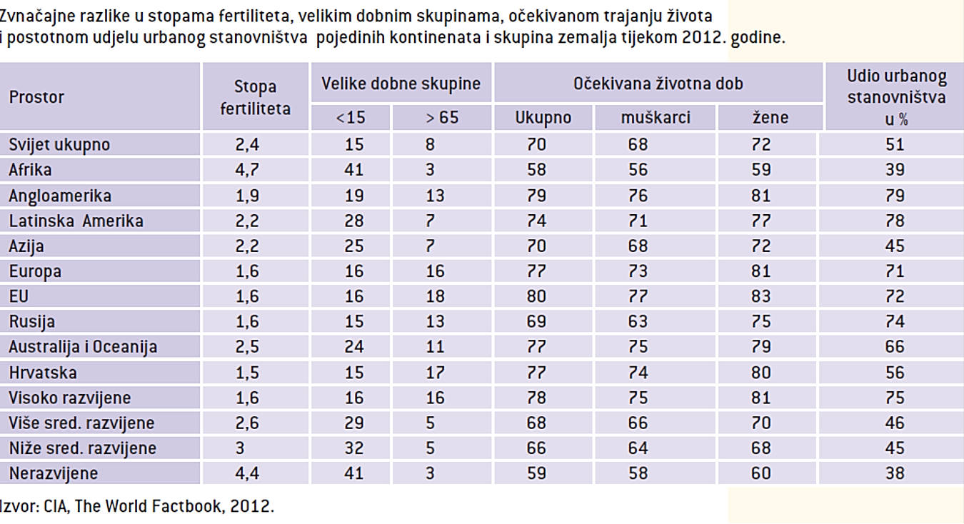

Slide 6
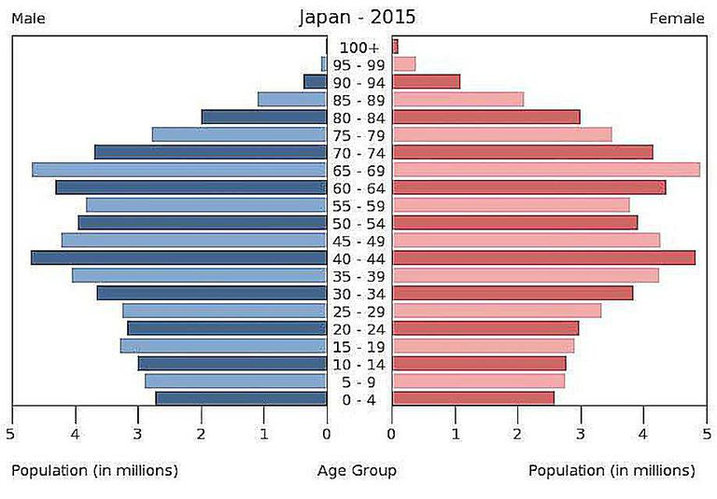
Njemačka
Kongo
staro
zrelo
mlado
Japan
staro
zrelo
mlado

Slide 7
Infantilini mortalitet
stopa smrtnosti dojenčadi veća je u nerazvijenim zemljama
 | ČILE | NIZOZEMSKA
1976. | 60 ‰ | 10 ‰
2014. | 7 ‰ | 3,6 ‰

Slide 8
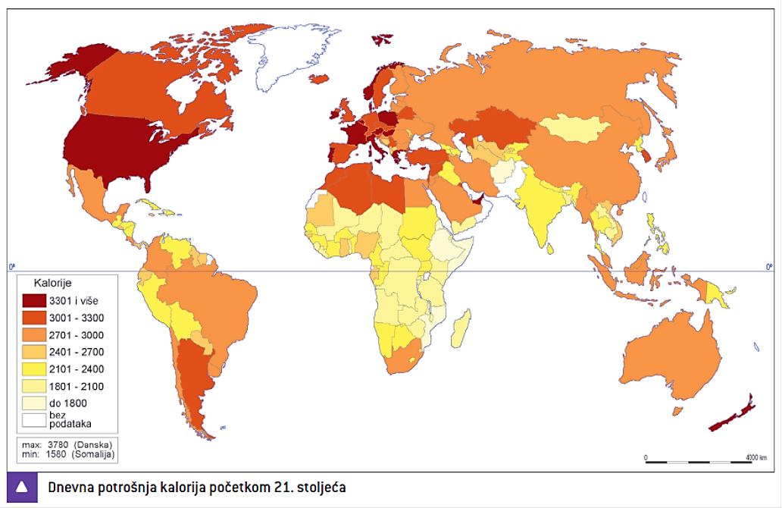
Prehrana (dnevni unos kalorija)
prosječnom ljudskom organizmu dnevno je potrebno od 1500 do 1800 kcal
teškom fizičkom radniku ili vrhunskom sportašu oko 4500 kcal
razvijene zemlje – problem s pretilošću (SAD – 60%)
nerazvijene – problem s glađu
852 mil. pothranjenih ili gladnih na svijetu – 12% svjetske populacije

Slide 9
Prosječno trajanje života
neprestano se povećava

Slide 10
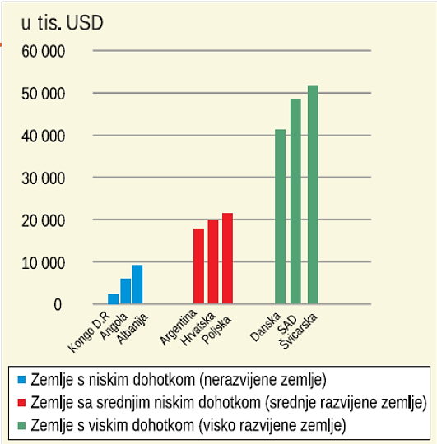
BDP (bruto domaći proizvod) i nacionalni dohodak
BDP – mjerilo razvijenosti i standarda neke zemlje
uključuje vrijednost svih dobara i usluga proizvedenih u nekoj državi tijekom jedne godine (bez salda uvoza i izvoza)
uključuje vrijednosti koje su proizvela strana poduzeća u toj zemlji
izražava se po glavi stanovnika (BDP per capita)
nacionalni dohodak – vrijednost svih proizvoda i usluga neke zemlje u jednoj godini
paritet kupovne moći (PKM) – razlika u plaći i troškovima života (također mjera razvijenosti zemlje)
BDP per capita

Slide 11
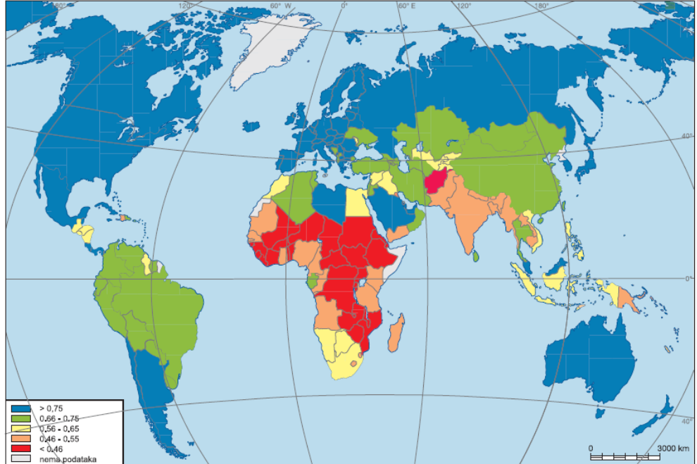
HDI – indeks razvijenosti stanovništva
HDI (human development index) – sustav rangiranja država koji proizlazi iz stupnja obrazovanja, očekivanog trajanja života i nacionalnog dohotka
mjerilo: min. 0,001 – nerazvijene zemlje i max. 1 – razvijene zemlje)
Hrvatska je na 45. mjestu prema HDI (2017. g)
Slovenija – 25., BiH – 81.; Srbija – 66.

Slide 12
Stanovništvo i razvijenost na Zemlji (plan ploče)
s obzirom na gospodarsku razvijenost razlikujemo nerazvijene i razvijene zemlje
NERAZVIJENE ZEMLJE
uglavnom poljoprivredne zemlje
viša stopa rodnosti, smrtnosti, prirodnog prirasta i infantilnog mortaliteta
prevladava mlado stanovništvo
negativna migracijska bilanca
RAZVIJENE ZEMLJE
industrijalizirane zemlje (malo poljoprivrednog stanovništva)
niža stopa prirodnog prirasta, rodnosti i infantilnog mortaliteta, visoka stopa smrtnosti starog stanovništva (radi većeg broja starijih u populaciji)
mali udio mladog a veliki udio starog stanovništva
pozitivna migracijska bilanca (privlače radnu snagu)

Slide 13
PREHRANA
razvijene zemlje – problem s pretilošću stanovništva
nerazvijene – problem s glađu
OČEKIVANO TRAJANJE ŽIVOTA
razvijene zemlje – 75 godina, nerazvijene – 59 godina
BDP (bruto domaći proizvod) - uključuje vrijednost svih dobara i usluga proizvedenih u nekoj državi tijekom jedne godine (izažava se po glavi stanovnika - BDP per capita)
nacionalni dohodak – vrijednost svih proizvoda i usluga neke zemlje u jednoj godini
HDI (human development index) – sustav rangiranja država koji proizlazi iz stupnja obrazovanja, očekivanog trajanja života i nacionalnog dohotka
Hrvatska je 45. na svijetu

